Slide 1
3. Pilíř sociálního zabezpečení
Pomoc
Sociální pomoc

Slide 2

Pojmy
Stav hmotné nouze
……………………………………………………………………………………………………………………………………………………………………………………………………………………………………………………………………………………………………………………………………………………………………………………………

Slide 3
Stav sociální nouze
……………………………………………………………………………………………………………………………………………………………………………………………………………………………………………………………………………………………………………………………………………………………………………………………
Sociální potřebnost
-……………………………………………………………………………………………………………………………………………………………………………………………………………………………………………………………………………………………………………………………………………………………………………………………

Slide 4
Společně posuzované osoby
………………………………………..
………………………………………..
………………………………………..
………………………………………..
………………………………………..

Slide 5
Sociální pomoc
Řeší……………………………………………………………………………………………………………………………, kterou člověk není schopen řešit sám či za pomoci své rodiny
jedná se o solidární pomoc v situacích, kdy nestačí pomoc předchozích 2 pilířů a občan nedokáže situaci vyřešit vlastními prostředky (solidární systém)
jde osobní situaci podmíněnou chudobou (soc. potřebností), či dočasnou nebo náhlou nouzí.

Slide 6
hlavním cílem je ………………………………….. ……………………………………………………………………………
financováno ze státního rozpočtu a rozpočtu obcí
v ČR se jedná o 2 dávkové systémy: dávky v hmotné nouzi a dávky sociální péče
dávky sociální pomoci vyřizuje úřad obce s rozšířenou působností (plánuje se změna, vznik „superúřadu, který bude vyřizovat všechny dávky – bude to asi úřad práce)

Slide 7
Mezi nástroje využívané systémem sociální pomoci patří (krom dávek) i:
………………………………..(podrobně viz celky sociální péče o dítě, sociální péče o OZP)
…………………………..(podrobně viz dále, samostatný celek soc. služby)
………………………….
……………………………..(viz další celky)

Slide 8
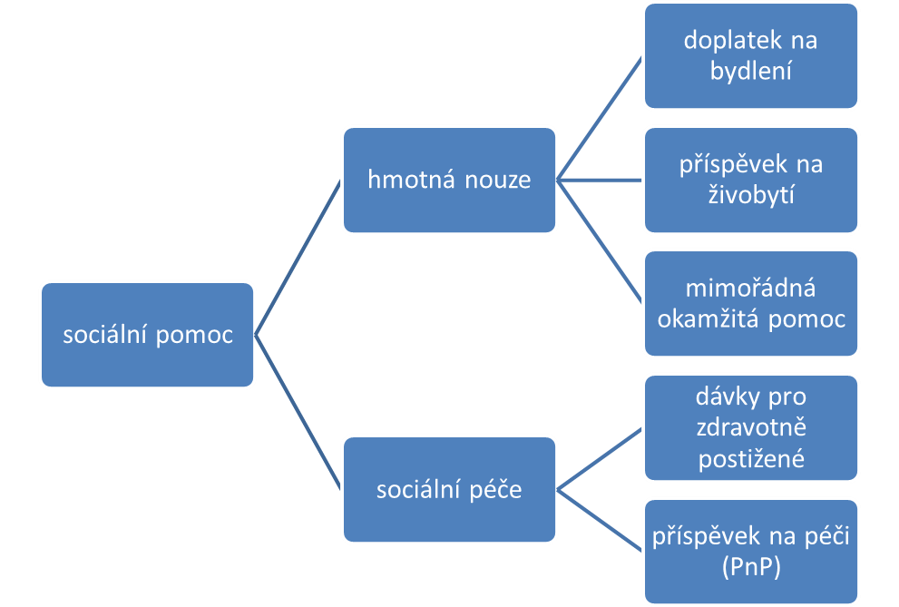
Systém dávek soc. pomoci

Slide 9
Systém sociální pomoci
Dávky v hmotné nouzi:
Dávky sociální péče:
doplatek na bydlení
příspěvek na živobytí
mimořádná okamžitá pomoc
příspěvky pro zdrav. postižené
příspěvek na péči

Slide 10
Životní a existenční minimum
(ŽM a EM)
Životní minimum je min. společensky uznaná hranice peněžních příjmů k zajištění výživy a ostatních zákl. osobních potřeb.
Existenční minimum je min. hranicí peněžních příjmů, která se považuje za nezbytnou k zajištění výživy a ostatních zákl. osobních potřeb na úrovni umožňující přežití. EM nelze použít……………………………………………………………………………………………………………………………………………………………………………………………………………………….

Slide 11
Částky ŽM v Kč za měsíc
pro jednotlivce 3126
pro první osobu v domácnosti 2880
pro 2. a další osobu v domácnosti, která není nezaopatř. dítětem 2600
pro nezaopatřené dítě ve věku
  do 6 let 1600
  6 až 15 let 1960
  15 až 26 let (nezaopatřené) 2250
ŽM rodiny je součtem všech částek ŽM jednotlivých členů domácnosti.
Částka existenčního minima v Kč za měsíc
existenční minimum 2020
Částky ŽM ani EM nezahrnují náklady na bydlení

Slide 12
V hmotné nouzi není osoba:
která prokazatelně neprojevuje snahu zvýšit si příjem vlastním přičiněním, tj.:
…………………
…………………
........................

Slide 13
........................
........................
které nevznikl nárok na nemocenské nebo jí náleží ve snížené výši, a to z důvodu, že si přivodila pracovní neschopnost úmyslně,
která je OSVČ a její příjem po odečtení přiměřených nákladů na bydlení nedosahuje částky živobytí proto, že se nepřihlásila k nemocenskému pojištění,

Slide 14
které za neplnění povinností zákonného zástupce dítěte spojených s řádným plněním povinné školní docházky byla uložena sankce,
........................
........................

Slide 15
Veřejná služba
K udržení pracovních schopností.
Není placená, ale ………………………
Srovnej:
  Veřejně prospěšné práce - časově omezené prac. příležitosti, pro osoby, které obtížně shání práci
  Obecně prospěšné práce – alternativní trest

Slide 16
Příspěvek na živobytí
pomáhá osobě či rodině……… ……………………………………
Nárok: nedosahuje – li příjem jednotlivce či rodiny, po odečtení přiměřených nákladů na bydlení……………………………………….
Částka živobytí je stanovena pro každou osobu individuálně, a to na základě hodnocení její snahy a možností. Pro stanovení živobytí rodiny se jednotlivé částky živobytí osob sčítají. Částka živobytí se odvíjí……………………………...

Slide 17
Částka živobytí u osoby, která dluží na výživném pro nezletilé dítě částku vyšší než 3x stanovené měsíční splátky nebo která nepředloží na výzvu individuální akční plán vypracovaný ÚP, činí částku EM.
Částka živobytí u osoby, která pobírá příspěvek na živobytí déle jak 6 měsíců, činí částku EM. Toto neplatí u osoby, u které se nezkoumá možnost zvýšit si příjem vlastní prací, osoby pobírající podporu v nezaměstnanosti nebo podporu při rekvalifikaci, osoby, která má příjem z výdělečné činnosti a osoby, která vykonává veřejnou službu v rozsahu alespoň 20 hodin v kalendářním měsíci.
Částka živobytí u osoby, která je uznána invalidní ve 3. st., ale nemá nárok na invalidní důchod, činí částku EM.

Slide 18
Doplatek na bydlení
řeší nedostatek příjmu k uhrazení nákladů na bydlení tam, kde nestačí………………………………………………………………………………………………………………………………………………………………………………………………..
Dávka je poskytována………………………………………………………………, který má nárok na………………………………………………………………….
Zákon umožňuje poskytnout doplatek na bydlení i ve výjimečných případech, kdy žadatel nemá nárok na příspěvek na živobytí, případně i žadateli, který nemá nárok na příspěvek na bydlení, protože……………………………………………………………………………………………….
Výše doplatku na bydlení je stanovena tak, aby po zaplacení odůvodněných nákladů na bydlení (tj. nájmu, služeb s bydlením spojených a nákladů za dodávky energií) zůstala…………………………………………………….

Slide 19
Mimořádná okamžitá pomoc
Je poskytována osobám, které se ocitnou v situacích, které je nutno bezodkladně řešit. Zákon stanoví pět takových situací:
1. Nejsou plněny podmínky hmotné nouze, ale v případě neposkytnutí pomoci osobě…………………………………………………. Dávku lze poskytnout v částce, která doplní příjem osoby do výše ……. (v případě nezaopatř. dítěte do………………).

Slide 20
………………………………………………………….(živelná pohroma, větrná pohroma, ekologická havárie, požár apod.) Dávku lze poskytnout až do výše 15násobku částky životního minima jednotlivce, tj. až do výše 46 890 Kč.
Nedostatek prostředků k úhradě jednorázového výdaje……………………………………………………………………………………………………………….

Slide 21
Nedostatek prostředků k nákupu nebo opravě předmětů dlouhodobé potřeby nebo…………………………………………………………………………………………………………………………………….. Dávku lze poskytnout až do výše těchto výdajů, max. však v průběhu kalendářního roku do výše 10násobku částky ŽM jednotlivce, tj. až do částky 31 260 Kč.
………………………………………………………………………………. Jde např. o situace osob vracejících se z vězení, z dětského domova a z pěstounské péče po dosažení zletilosti nebo po ukončení léčby chorobných závislostí. Dávku lze poskytnout až do výše 1000 Kč. V průběhu roku může být poskytnuta opakovaně, součet však nesmí překročit 4násobek částky ŽM jednotlivce, tj. maximálně částku 12 504 Kč.

Slide 22
Sociální péče
V rámci sociální péče se poskytují 2 druhy dávek:
  Příspěvky pro zdravotně postižené občany
  Příspěvek na péči
Řeší hlavně stav sociální nouze (hl. u OZP)

Slide 23
Příspěvky pro zdravotně postižené (bude změna)
jednorázové příspěvky na opatření zvláštních pomůcek
příspěvek na úpravu bytu
příspěvek na zakoupení motorového vozidla
příspěvek na celkovou opravu motorového vozidla
příspěvek na zvláštní úpravu motorového vozidla
příspěvek na provoz motorového vozidla
příspěvek na individuální dopravu
příspěvek na úhradu za užívání bezbariérového bytu
příspěvek na úhradu za užívání garáže
příspěvek úplně nebo prakticky nevidomým občanům
Kromě uvedených dávek se jedná také o:
mimořádné výhody (průkazy TP, ZTP a ZTP/P)
bezúročné půjčky

Slide 24
Příspěvky pro zdravotně postižené - nově
Pouze 2 dávky
Příspěvek na mobilitu
Příspěvek na zdravotní pomůcky
Nahrazení průkazů ZTP

Slide 25
Příspěvek na mobilitu
………………………………………………. dávka, která bude poskytována osobám starším 1 roku, které nejsou schopny zvládat základní životní potřeby v oblasti mobility nebo orientace, opakovaně se kalendářním měsíci dopravuje nebo je dopravována a není v ústavním soc. či zdr. zařízení
………………. Kč/měsíc (pro osoby, které jsou vlastníkem nebo jiným provozovatelem motorového vozidla zapsaným v technickém průkazu motorového vozidla podle jiného právního předpisu anebo nezletilým dítětem, jehož rodič je vlastníkem nebo provozovatelem motorového vozidla, za podmínky, že uvedené osoby toto motorové vozidlo prokazatelně užívají)
u ostatních osob, které současně získaly příspěvek na zvláštní pomůcku (např. na zakoupení motorového vozidla), bude výše příspěvku na mobilitu činit 250 Kč

Slide 26
Příspěvek na zdravotní pomůcky
………………..a ………………..dávka, která bude určena osobám ……………………………………………………………………………………………………………………………………………………….
tato dávka je zaměřena na pomoc v oblasti pomůcek (které umožňují sebeobsluhu, slouží k získávání informací nebo ke styku s okolím apod.), na zakoupení a úpravy motorového vozidla a úpravy bytu
konstrukce dávky bude zvyšovat dostupnost pomůcek pro OZP
příspěvek na zvláštní pomůcky tvoří dnes tyto dávky: příspěvek na opatření zvláštních pomůcek, příspěvek na úpravu bytu a příspěvek na zvláštní úpravu motorového vozidla

Slide 27
Sociální karta
navrhovaná sociální karta bude sloužit ……………………………………………při komunikaci se státní správou a nově bude také sloužit jako ……………..
sociální karta bude mít formu ……………….. karty a plně nahradí dosavadní „papírové“ průkazy TP, ZTP a ZTP/P, a to vč. všech úlev a možných slev, které tyto průkazy zajišťují
jednotlivé typy dávek určené k různým účelům budou prostřednictvím karty vypláceny různými formami, ……………………………………………………………………………………………………………………………………………………………………..

Slide 28
Příspěvek na péči (viz celek sociální péče o OZP)
Příspěvek na péči náleží těm lidem, kteří jsou především z důvodu nepříznivého zdravotního stavu závislí na pomoci jiné osoby, a to v oblasti běžné denní péče o vlastní osobu a v soběstačnosti.
Péčí o vlastní osobu se rozumí zejména takové denní úkony, které se týkají zajištění či přijímání stravy, osobní hygieny, oblékání a pohybu.
Soběstačností se rozumí úkony, které umožňují účastnit se sociálního života, tj. např. schopnost komunikovat, nakládat s penězi či předměty osobní potřeby, obstarat si osobní záležitosti, uvařit si, vyprat a uklidit.

Slide 29
Příspěvek náleží osobě, o kterou je pečováno, nikoliv osobě, která péči zajišťuje.
Příspěvek na péči nemůže být přiznán………………...
Příspěvek se nevyplácí, pokud……………………………………………

Slide 30
Užití příspěvku
Nákup sociálních služeb
  ……………….
  ………………
  ………………….
Poskytnutí příspěvku fyzické osobě, která bude provádět péči (manželka, děti)
Kombinace těchto možností

Slide 31
4 stupně závislosti a výše příspěvku dospělí (děti do 18 let)
stupeň I (……………………….) – 800 (3 000) Kč
stupeň II (…………………..)- 4000 (5000) Kč
stupeň III (………………) – 8 000 (9 000) Kč
stupeň IV (………………..)- 12 000 (12 000) Kč

Slide 32
Zdroje:
www. portal.gov.cz
www.mpsv.cz
www.portal.mpsv.cz
www.icm.cz
www.cssz.cz
www.socialniporadce.mpsv.cz
www.uradprace.cz

